Slide 1

KKV esettanulmány 11. előadás: Komplex gyakorlás A rendszer átfogó használata
Óbudai Egyetem
2015.
Előadók:
Szalóki László
rEVOLUTION Kft, ügyvezető, termékfejlesztési vezető
EMAIL: laszlo.szaloki@revolution.hu
Király Balázs
rEVOLUTION Kft, ERP tanácsadó, SCRUM master
EMAIL: balazs.kiraly@revolution.hu
www.revolution.hu

Slide 2
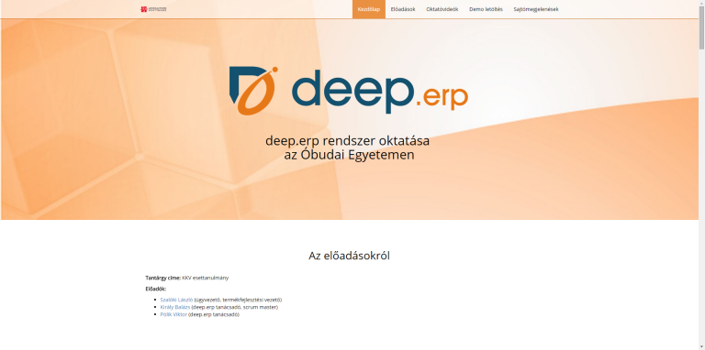
Deep egyetemi oktatás weboldal
http://www.revolution.hu/static/deepeloadasok.html

Slide 3
További órák
Lezárult az elméleti oktatás
11. óra - felkészülés a vizsgára
12. óra – vizsga
13. óra - pótvizsga
Módszer
Demó adatbázis az alap
Definiáljuk a rögzítendő törzsadatokat (amit nem adunk meg, ott használhatóak a demó cég adatai)
Berögzítjük a kért folyamatokat

Slide 4
Leltár
Raktárra leltárazunk
Egy raktárra egyszerre egy nyitott leltár lehet
Leltár fej + leltár ív
Leltár fejben definiáljuk a szükséges paramétereket
Mozgástípusok
Cikk ár típus
Dimenziók
Leltár ív azonnal mentődik
Könyvelés záráskor
Lista generálása + manuális sor felvitele
Segédfunkciók

